Slide 1
Міський семінар соціальних педагогів
РОЗВИТОК НАВИЧОК ПРОТИДІЇ БУЛІНГУ У ЗАКЛАДАХ ОСВІТИ
соціальний педагог Житомирського міського ліцею при ЖДТУ Соколюк Лілія Йосипівна

Slide 2

Поняття булінгу: історичний екскурс
Термін “Булінг” з'явився в 1990-х, використав британський журналіст Ендрю Адамс.
«Bully» з англ. – «хуліган», саме в такому контексті й було використано термін.
Першим запропонував визначення булінгу Дан Ольвеус - норвезький науковець, дослідник булінгу в школі.
Булінг (за Д. Ольвеусом) – ситуація, в якій учень неодноразово піддається негативним діям з боку одного чи кількох інших учнів.

Slide 3
Поняття булінгу: історичний екскурс
Д. Ольвеус вперше визначив:
Булінг
Прямий- фізична агресія (удари, штовхання, щипання, плювання, кусання, залякування, обзивання, доторки сексуального характеру).
Непрямий- емоційно та пасивно агресивна поведінка (ізоляція, виключення з соціальної групи, поділ на категорії нижче і вище, ненависний погляд, непристойні жести, написання графіті, поширення пліток)

Slide 4
Поняття булінгу: історичний екскурс
Хелд
Перше офіційне визначення булінгу, яке почало використовуватися у судовій практиці Великобританії
БУЛІНГ – це тривале фізичне або психологічне насильство, яке чинить одна особа або група
осіб по відношенню до особи, яка нездатна
захистити себе в даній ситуації, з усвідомленим бажанням завдати болю, залякати або
спричинити стрес іншій особі.

Slide 5

Поняття булінгу: історичний екскурс
Національна Асоціація шкільних працівників США визначає булінг:
Булінг
Динамічні і повторювані моделі вербальної або невербальної поведінки, що здійснюються одним учнем або групою учнів по відношенню до іншого учня, спрямовані на навмисне нанесення шкоди, за наявності реальної різниці в силі.

Slide 6
Ідентифікатори булінгу:
Повторення,
систематичість
Намір нашкодити, дії /бездіяльність
Булінг
Нерівність сили стрін

Slide 7

Відкрита студія: обговорення нормативно- правової бази щодо булінгу
Закон України від 18.12.2019 №2657-VIII
«Про внесення змін до деяких
законодавчих актів України щодо
протидії булінгу (цькуванню)»

Slide 8

Практична частина
Вправа за технологією “Світове кафе”:
Ознаки булінгу.
Види булінгу.
Технологія реагування на виявлені
факти булінгу.
4. Жертви булінгу.

Slide 9
«Світове кафе:види булінгу»
Психологічний булінг - образи, погрози, непристойні епітети соціального, расистського, релігійного характеру або інші принизливі висловлювання щодо жертви
2. Фізичний булінг - проявляється у вигляді ударів, побиття,
щипання, бійки, нанесення тілесних ушкоджень, а також
псування майна.
3. Економічний булінг – крадіжки, пошкодження, знищення
особистих речей, вимагання грошей.
4. Кіберзалякування, кібербулінг - зображення, чи відеозаписи,
розміщені у різних інформаційних мережах інтернет і спрямовані
на приниження жертви.

Slide 10
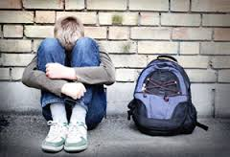
Ознаки булінгу:
у дитини немає друзів;
дитина боїться іти до школи;
має низьку самооцінку;
у дитини з’являються зіпсовані речі;
синці, ушкодження на тілі;
сумна після спілкування у соціальних
мережах.

Slide 11
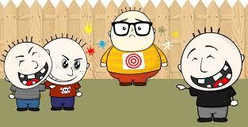
Найчастіше жертвами шкільного булінгу стають діти, які мають:
Фізичні недоліки: носять окуляри, діти зі зниженим слухом,
порушенням опорно-рухового апарату (наприклад ДЦП), тобто ті,
що не можуть захистити себе, фізично слабші за своїх однолітків.
Особливості поведінки: замкнуті, сором`язливі, тривожні,
імпульсивні, невпевнені в собі, які мають занижену
самооцінку.
Особливості зовнішності: руде волосся, ластовиння, клаповухість, криві ноги, особлива форма голови, маса тіла (повні чи худі).

Slide 12

Технологія реагування на виявлені факти булінгу:
При встановленні факту або підозрі на наявність ситуації булінгу вчитель повідомляє про цю ситуацію адміністрації закладу.
Адміністрація, спільно з психологічною службою школи приймає рішення про невідкладність реагування на виявлений факт.
Безпосередня робота з жертвами і булерами.

Slide 13
Соціальна структура булінгу
Переслідувач
Жертва
Спостерігач

Slide 14
Типові риси учнів, схильних ставати булі:
вони відчувають сильну потребу панувати й підпорядковувати собі інших учнів, переслідуючи власні цілі; вони імпульсивні й легко шаленіють;
вони часто зухвалі та агресивні в ставленні до дорослих (передусім батьків і вчителів);
вони не виявляють співчуття до своїх жертв;
якщо це хлопчики, вони зазвичай фізично сильніші за інших.

Slide 15
Характерні риси жертв булінгу:
якщо це хлопчики, вони можуть бути фізично слабшими за своїх ровесників.
вони полохливі, вразливі, замкнуті й соромливі;
вони часто тривожні, невпевнені в собі, нещасні й мають низьку самоповагу;
вони схильні до депресії й частіше за своїх ровесників думають про самогубство;
вони часто не мають жодного близького друга та успішніше спілкуються з дорослими, ніж із однолітками;

Slide 16
Спостерігач
Типові характерні риси спостерігачів:
Відчуття провини
Відчуття власного безсилля

Slide 17

Робота у групах
Антибулінгова реклама

Slide 18
Перегляд відео
Хто відіграв ключову роль, щоб булінг
припинився?
2. Чому жертва першою пішла на примирення?
3. Враховуючи свій життєвий досвід,
запропонуйте шляхи розв'язання даної ситуації.
Чи типова вона для Вас?

Slide 19

Міфи та факти про булінг

Slide 20
Міфи
• Булінг є нормальною частиною дитинства, і варто просто ігнорувати його.
• Повідомлення про булінг погіршить ситуацію
• Варто не боятись і дати здачу тому, хто залякує, це його зупинить.
• Діти виростають і припиняють чинити насильство.
• Булери такими і народилися, у них така генетика.
• Булери шукають влади, тому що відчувають себе безсилими.
• Булінг є проблемою, яку повинна вирішувати школа.
• Булінг відбувається лише у школах.
• Ознаки булінгу легко помітити.
• Одного разу образивши, людина назавжди залишається кривдником, одного разу
ударивши, не може зупинитися.
• Люди, що скоють насильство над іншими є невдахами і не можуть впоратися зі
стресом, своїми життєвими проблемами.
• Словесні та емоційні образи не завдають шкоди здоров'ю людини.
• Глузування, грубі слова, повчання, критика не є насильством, а іноді навіть корисні.
• Словесні та емоційні образи не такі погані, як фізичні (тілесні).

Slide 21

Факти:
• Можна переживати, що повідомлення про булінг може призвести до ескалації конфлікту, або що дитині, яка зазнала насильства, просто не повірять. Важливо довіритись тим людям, які готові і мають досвід протидії булінгу.
• Найчастіше діти, які залякують, можуть вирости і стати дорослими, які знущаються або використовують агресивну поведінку, щоб отримати те, що вони хочуть. Ця модель поведінки у підлітковому віці закріплюється як успішна. Виняток стновлять випадки, коли в ситуацію булінгу втрутились відповідні органи влади, школа чи батьки і поставили під сумнів успішність даної стратегії.
• Діти, схильні чинити насильство, часто переймають цю поведінку з навколишнього середовища або деколи відтворюють поведінку насильства щодо них самих. Генетика не відіграє провідної ролі у даному процесі.
• Це суспільна проблема. Школа - це просто місце, де найчастіше відбувається булінг, тому що саме там збираються діти. Дорослі встановлюють тон, який формує поведінку дітей.

Slide 22
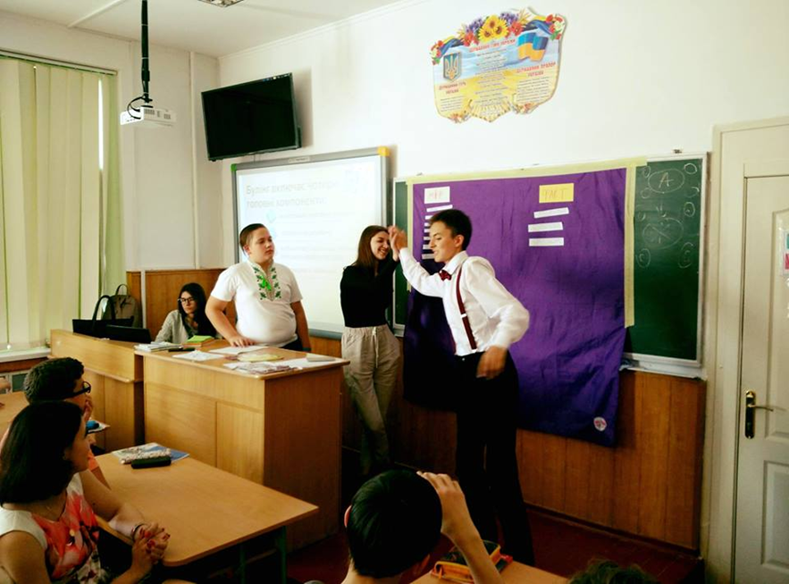
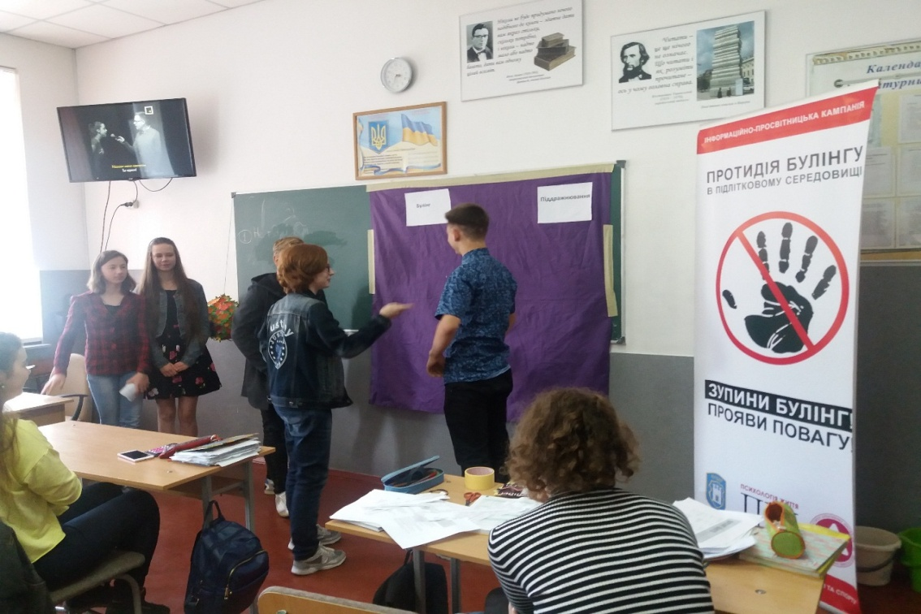
Проект “Антибулінгова майстерня для підлітків”

Slide 23
“Антибулінгова майстерня”
„В природі ніщо так не загрожує людині, як сама людина”
Льюіс Томас
Антибулінгова майстерня для підлітків – це профілактична
програма, яка має на меті ознайомити підлітків з проблемою
булінгу, його видами, ознаками та механізмами розповсюдження, а також навчити протидіяти булінгу та вміти захистити себе і своїх однокласників в разі необхідності ефективними способами та
прийомами.
Практичне значення програми: дана програма може бути
використана в закладах освіти з метою профілактики булінгу та
створення соціально безпечного простору шляхом формування в
учнів відповідального ставлення до своєї честі і гідності, вміння
захистити себе та оточуючих.

Slide 24
ПРОГРАМА «АНТИБУЛІНГОВА МАЙСТЕРНЯ ДЛЯ ПІДЛІТКІВ» В ОСВІТНЬОМУ ПРОСТОРІ ЗАКЛАДУ
І ЕТАП - діагностичний
ІІ ЕТАП - групова лекція з метою відбору тренерів для подальшого їх навчання
ІІІ ЕТАП - навчання тренерів антибулінгової майстерні
ІV ЕТАП - впровадження тренінгів тренерами-медіаторами, які пройшли курс навчання в своїх навчальних закладах
V ЕТАП - діагностика ефективності програми

Slide 25
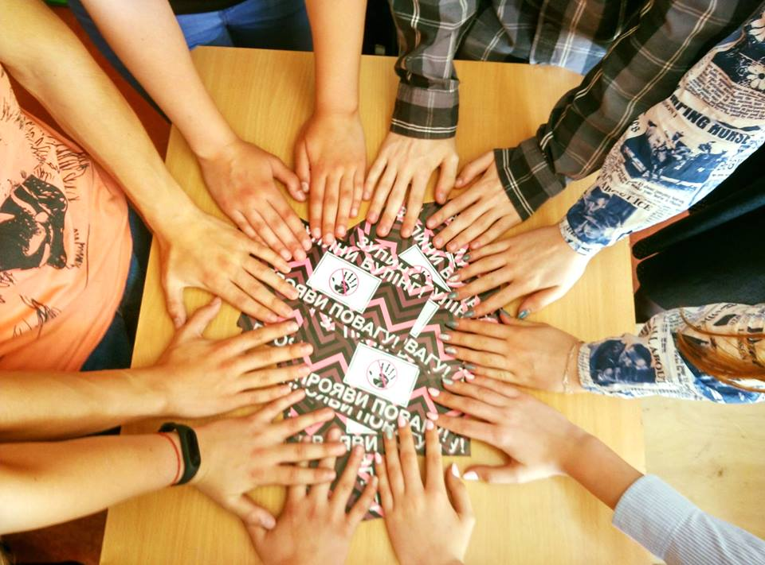
Дякуємо за увагу!

